Slide 1
Государственное автономное профессиональное образовательное учреждение Тюменской области
«Колледж цифровых и педагогических технологий»
Международный фестиваль робототехники «Робофинист»
Модель автоматизированной системы управления ресурсами (регулирование)
Команда Emerald
Изюмова Снежана
Дударева Дарья
Марковский Игнат
Тюмень, 2019

Slide 2
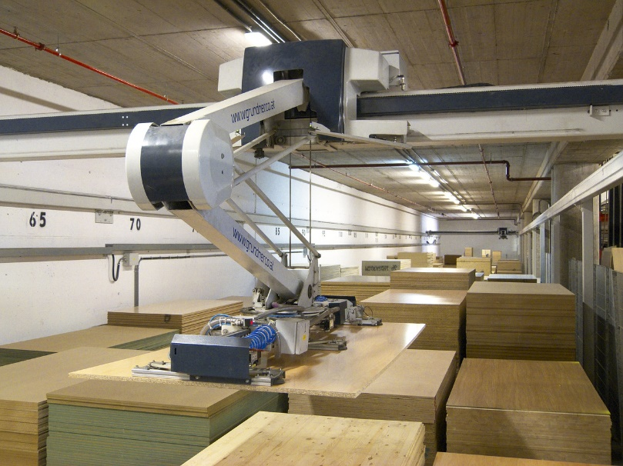
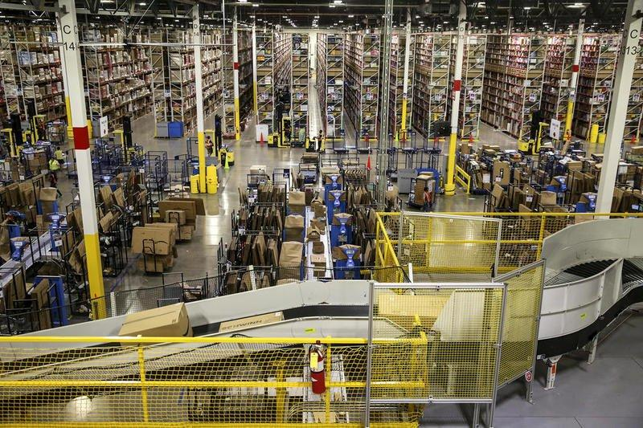
Взаимодействие между объектами проекта
Цель: создание модели автоматизированной системы управления ресурсами (регулирование)
Автоматизация
Рабочий робот
Водитель
СУ Складом
Управление ресурсами
планирование
распределение
Заказчик
Логист
закупка
поставка
учет
контроль
Бот
База данных
Умное управление –
использование технологий для облегчения и поддержки лучшего планирования и принятия решений
Web
Система управления
Складские операции
Автоматизация
Поставщик

Slide 3
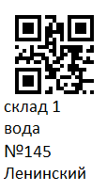
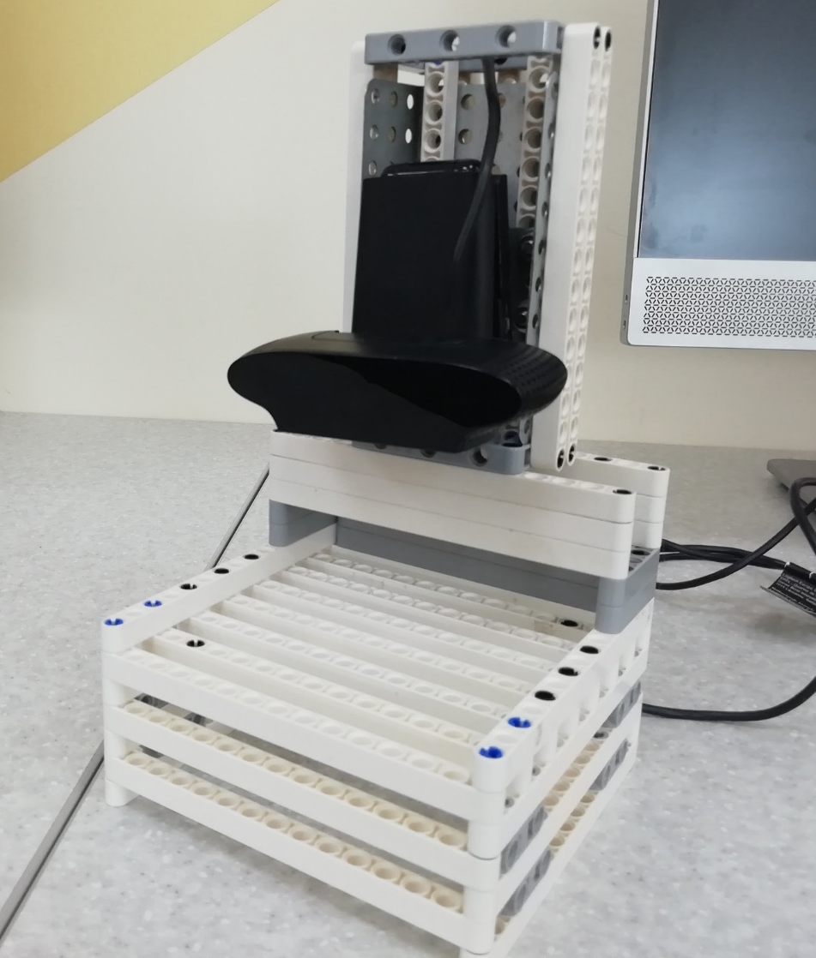
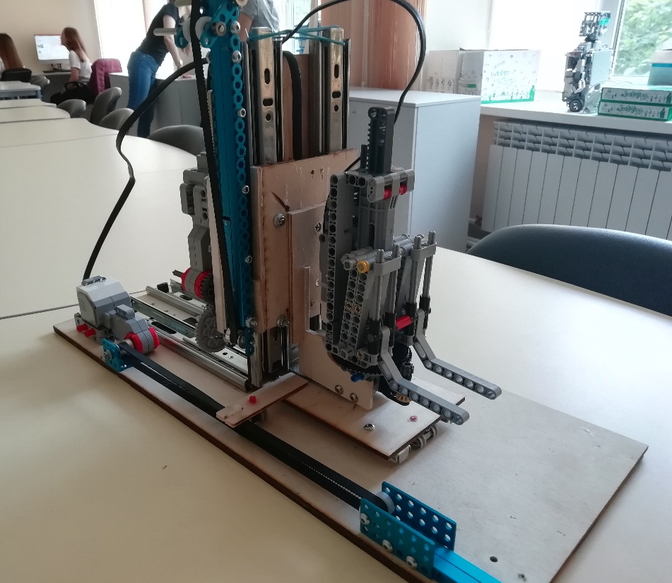
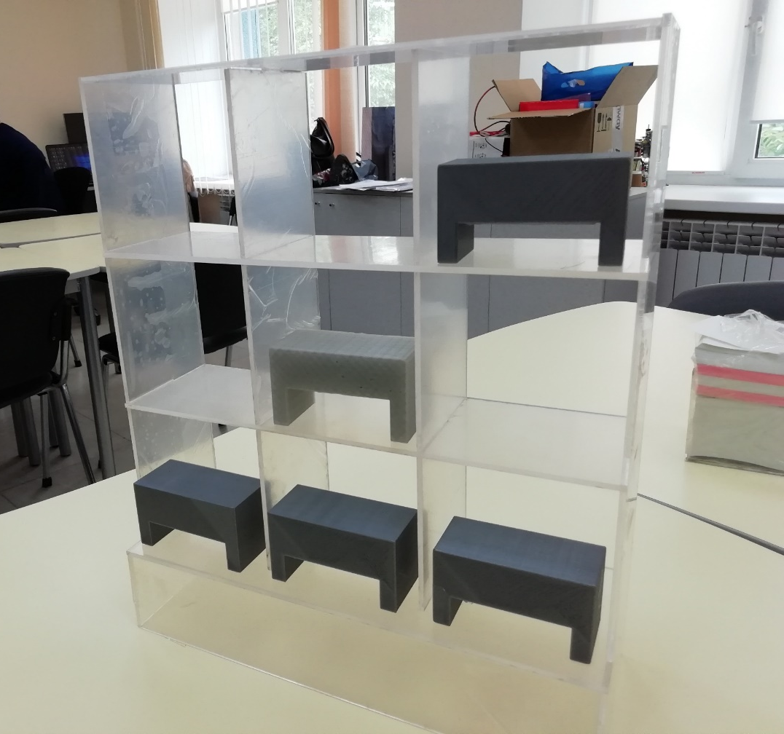
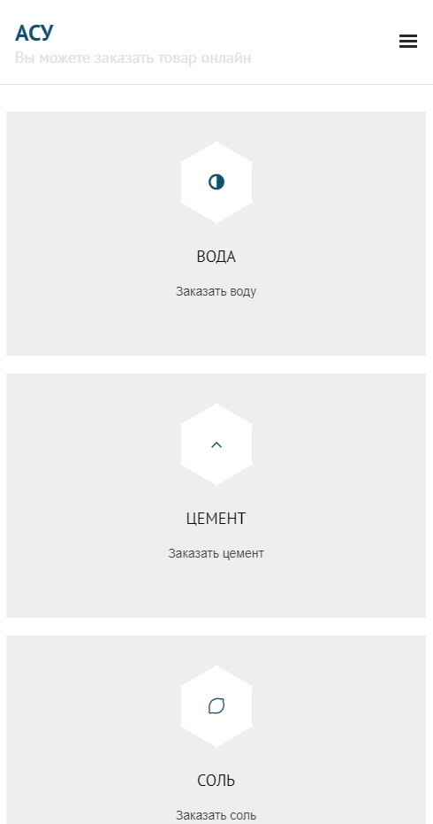
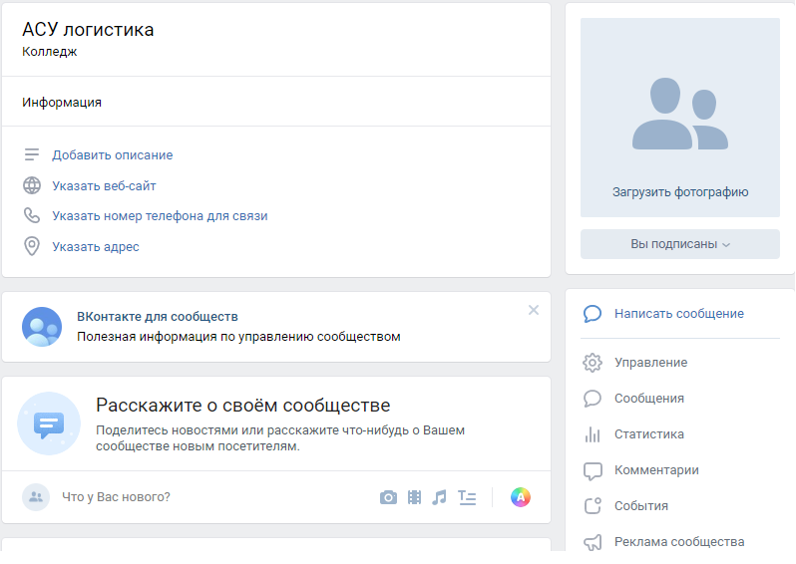
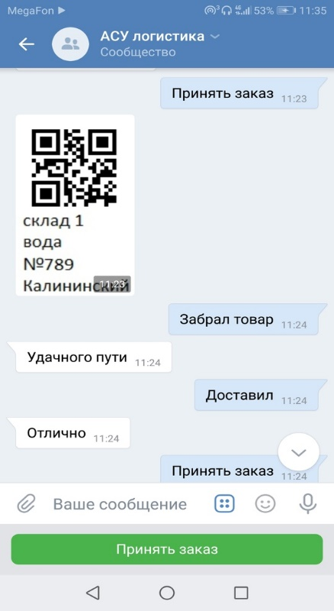
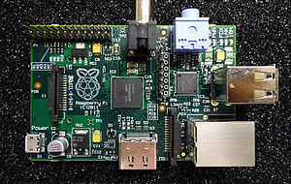
СУ Складом: Структура базы данных
Государственное автономное профессиональное образовательное учреждение Тюменской области
«Колледж цифровых и педагогических технологий»
Склад
СУ Складом: Модуль Контроля
СУ Складом
Достоинства:
Автономное управление процессами распределения ресурсов
Автономная работа Рабочего робота
Минимизация количества людей при выполнении процессов
Реализация на любом предприятии
Тип товара
Информация о заказчиках
№ п/п | Наименование товара | Код товара
1 | Цемент | 1 1
2 | Соль | 1 2
3 | Плитка тротуарная | 2 1
4 | Щебень | 2 2
№ п/п | Заказчики
1 | Ленинский район
2 | Калининский район
3 | Центральный район
Международный фестиваль робототехники «Робофинист»
Web-приложение «Логист» Бот-приложение «Транспорт»
QR-код
Программа на Python
Модель автоматизированной системы управления ресурсами (регулирование)
Сводная таблица
Перспективы развития:
Модернизация имеющихся модулей;
Расширение системы посредством введения модуля Поставщика.
№ п/п | Номер заказа | Код товара | QR-код | Заказчик | Время поступления на склад | Время доставки в район
Raspberry Pi
Информация о водителях
Команда Emerald
Изюмова Снежана
Дударева Дарья
Марковский Игнат
№ п/п | Номер id ВКонтакте | Статус | ФИО | Телефон
Тюмень, 2019

